Slide 1
Herzlich Willkommen beim Oldtimerclub EsLo www.oldtimerclub-eslo.de

Slide 2
Der Oldtimerclub EsLo wurde am 22.07.2016 gegründet und umfasst momentan
12 Mitglieder.
Der Name setzt sich aus Es (für Essen) und
Lo (für Lodbergen) zusammen.
Im Club sind alle KFZ und Motorräder willkommen, die die Voraussetzungen zum
H-Kennzeichen erfüllen.

Slide 3
Mitglieder im Club
Frank Ostermann Essen
Michael Rüter Lodbergen
Frank Böckmann Essen
Carsten Spille Essen
Daniela Rüter Lodbergen
Marion Wille Essen
Petra Böckmann Essen
Silvia Spille Bremen
Verena Brunklaus Benstrup
Günter Klünemann Essen
Lars Schnetlage Lodbergen
Josef Schnaak Essen

Slide 4
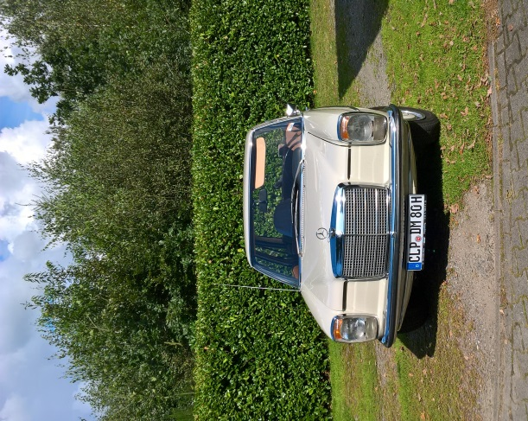
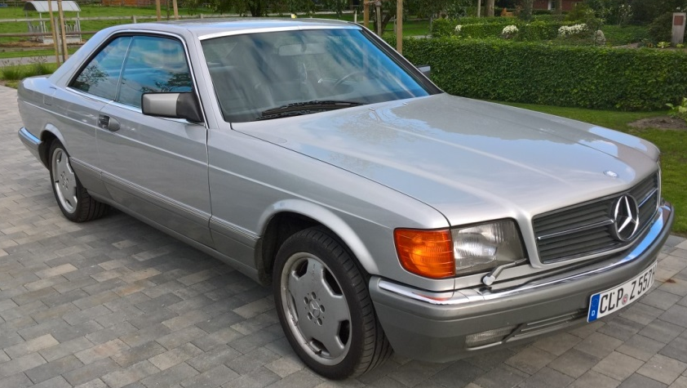
Oldtimer im Club
Goggo Coupé TS250
Mercedes Benz 200 /8
Günter Klünemann
Michael Rüter
Mercedes Benz 250s
Mercedes Benz 560 SEC
Michael Rüter
Lars Schnetlage

Slide 5
Oldtimer im Club
Mercedes Benz 220d /8
Mercedes Benz 200d
Petra Böckmann
Silvia Spille
Mercedes Benz SL230
Porsche 356 Super 90
Carsten Spille
Verena Brunklaus

Slide 6
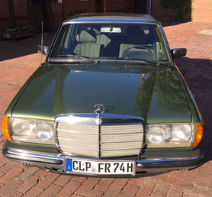
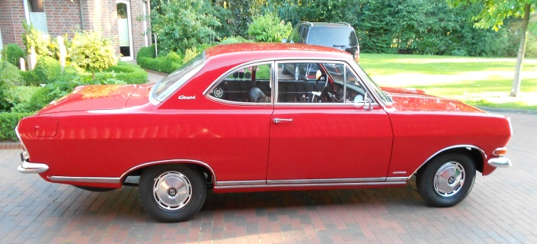
Oldtimer im Club
Mercedes Benz 220d /8
Mercedes Benz SLC450
Carsten Spille
Mercedes Benz 200d
Frank Böckmann
Opel Kapitän P
Opel Rekord B Coupé
Opel Rekord A
Frank Ostermann
Frank Ostermann
Frank Ostermann

Slide 7
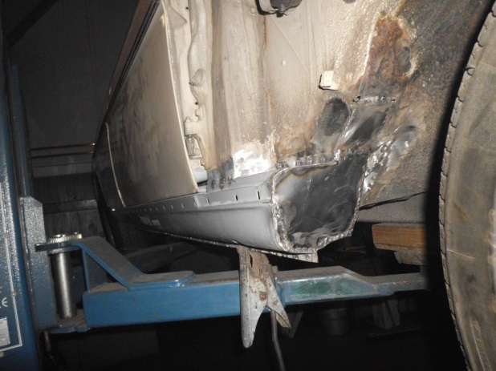
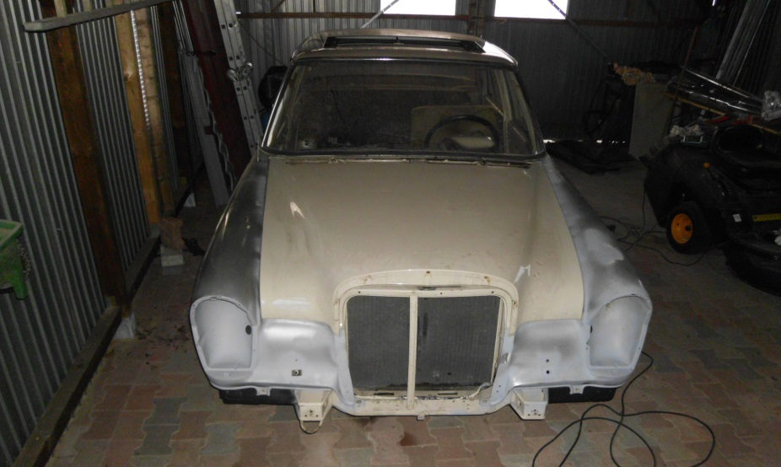
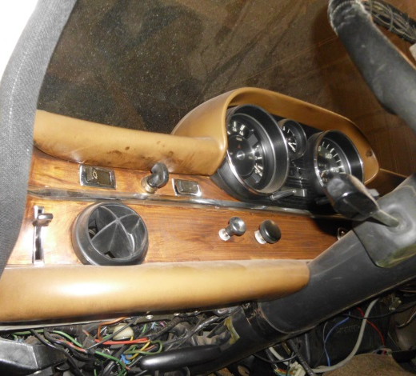
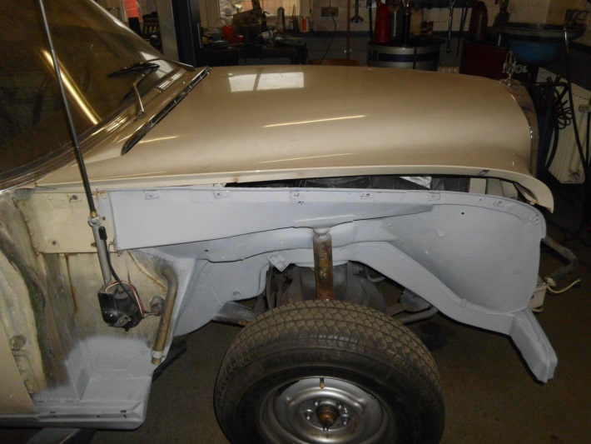
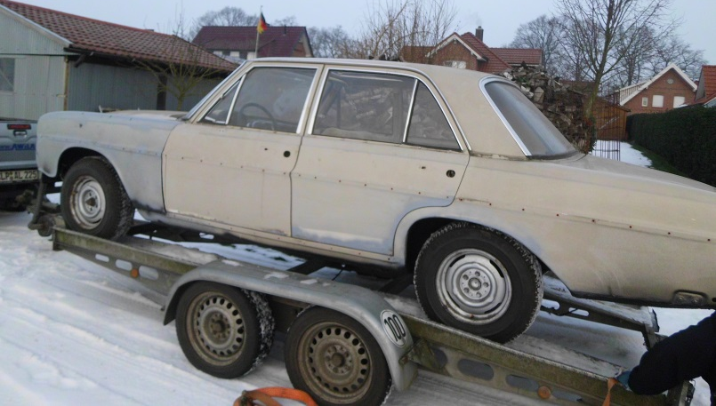
Projekte im Club / Restauration Mercedes 250s Vorher

Slide 8
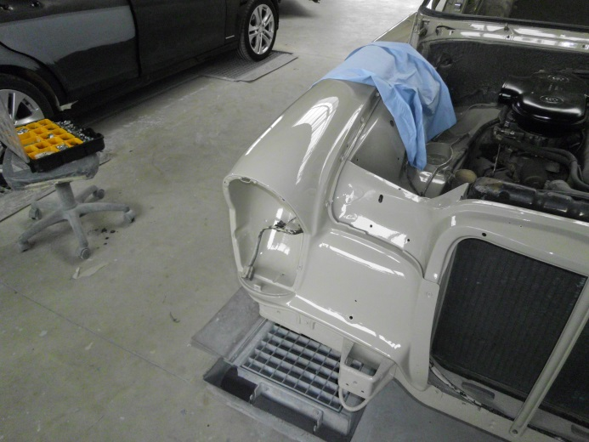
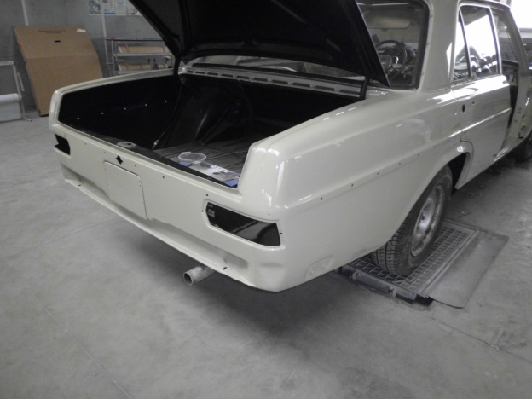
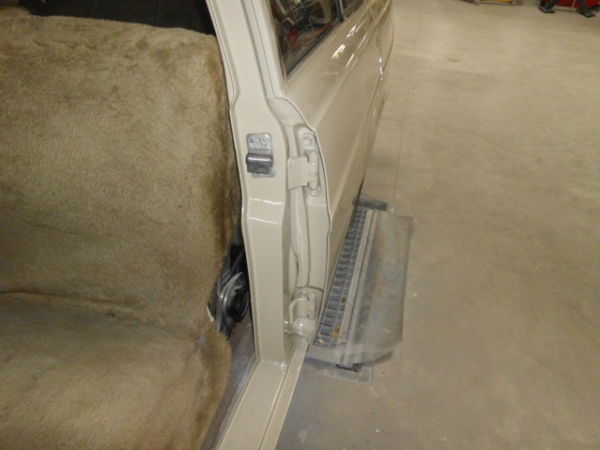
Projekte im Club / Restauration Mercedes 250s Nachher

Slide 9
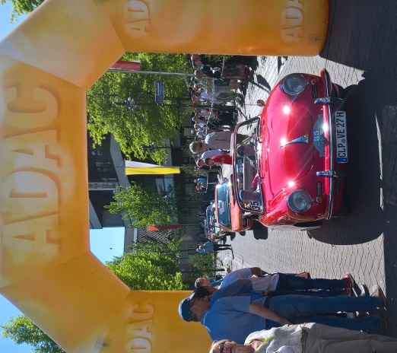
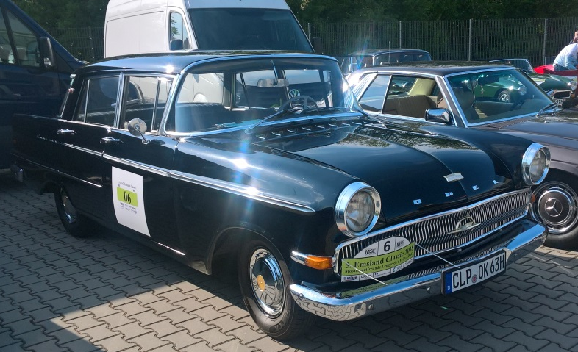
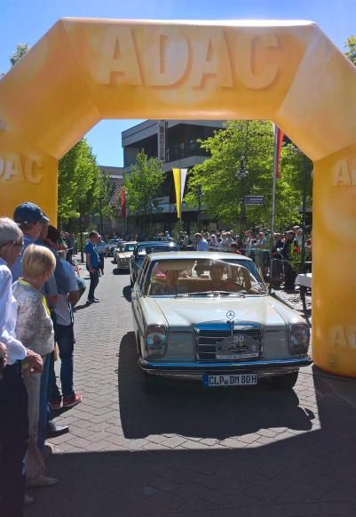
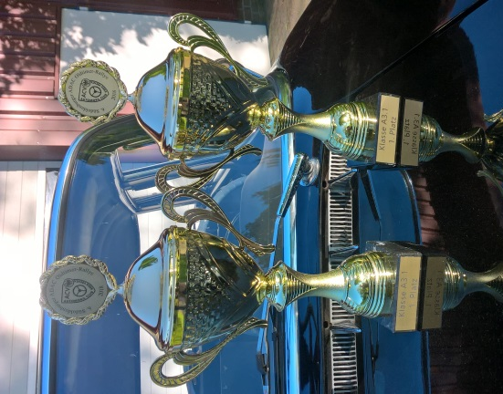
Touren/Rallye
Oldtimerrallye Lengerich
Oldtimerrallye Vechta

Slide 10
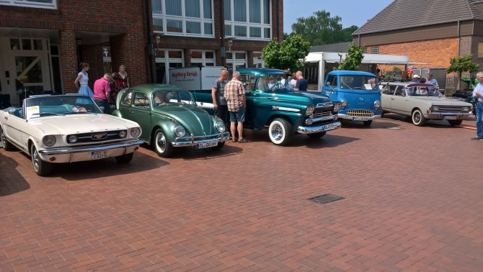
Ausfahrten
Ausfahrt Saisonstart
Oldtimertreffen Steinfeld Classic

Slide 11
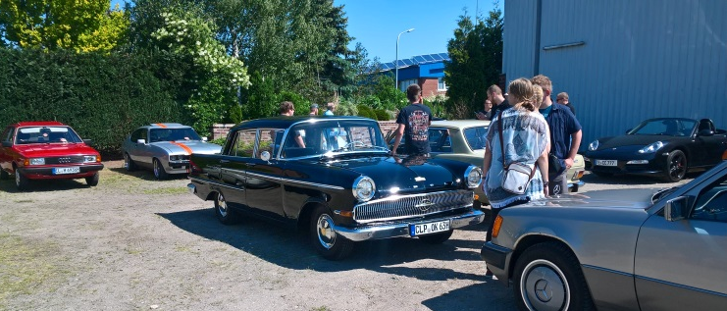
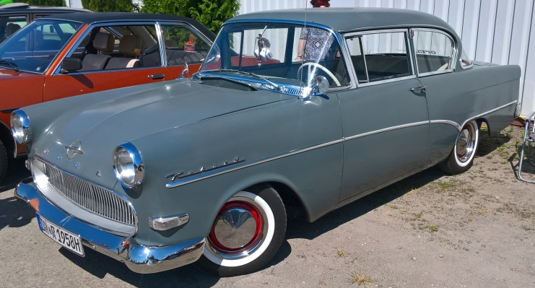
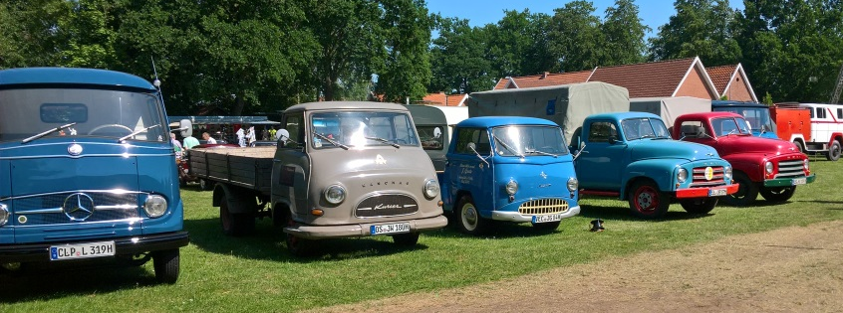
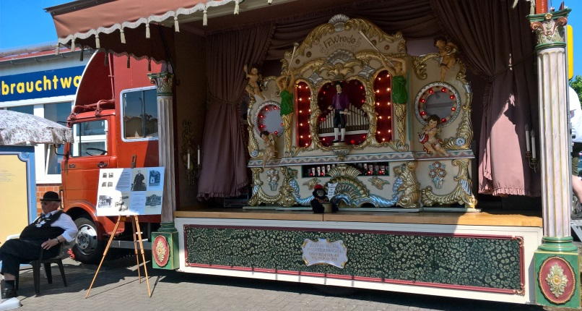
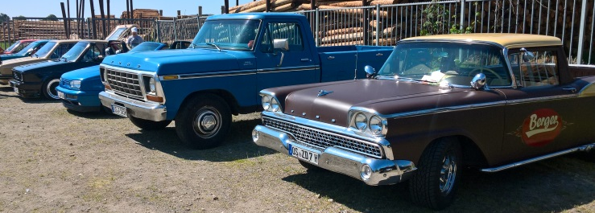
Ausfahrten
Oldtimertreffen Nortrup
Oldtimertreffen Haselünne

Slide 12
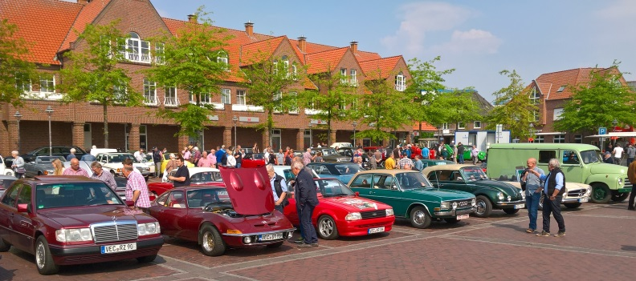
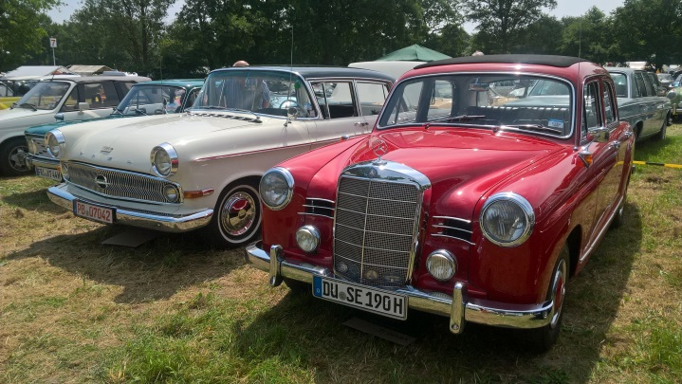
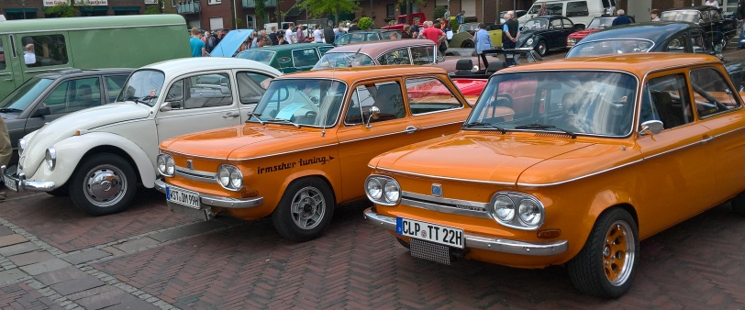
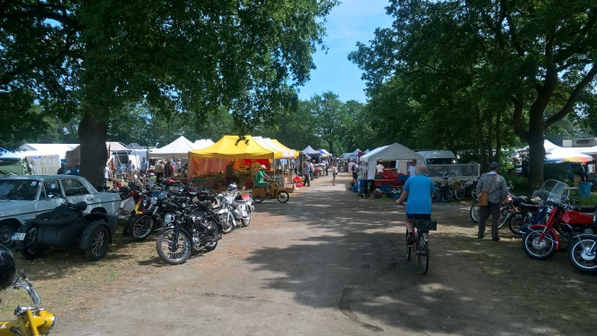
Ausfahrten
Oldtimertreffen Bockhorn
Oldtimertreffen Dinklage

Slide 13
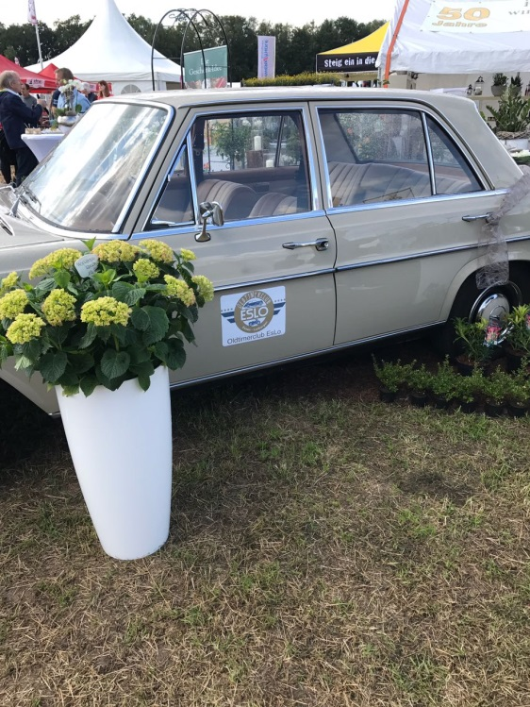
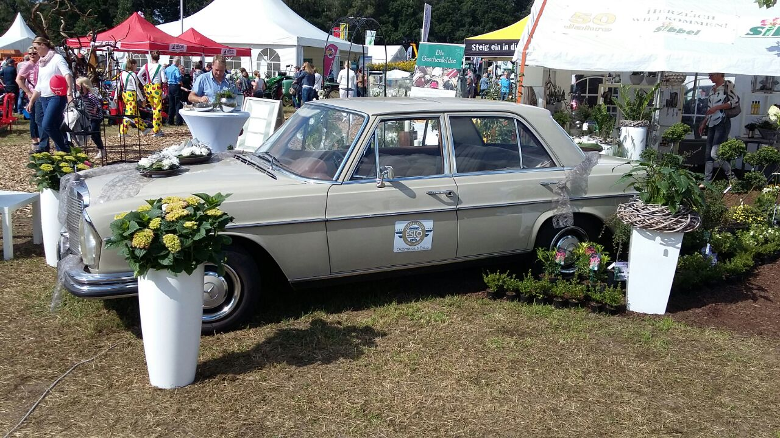
Hochzeitsfahrten Oldtimerclub EsLo

Slide 14
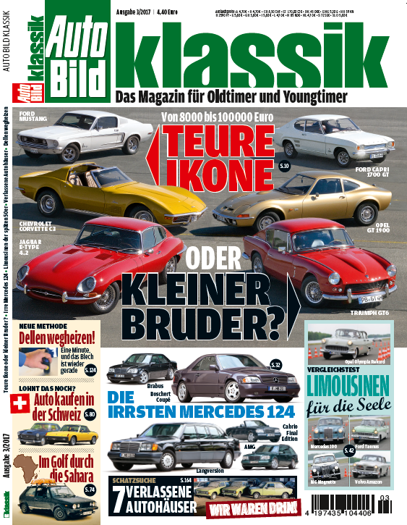
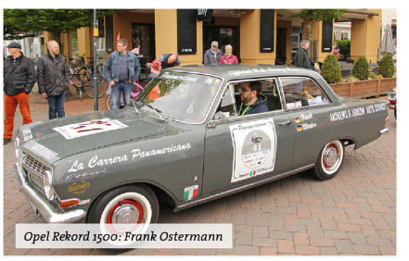
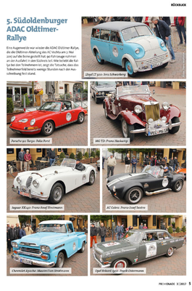
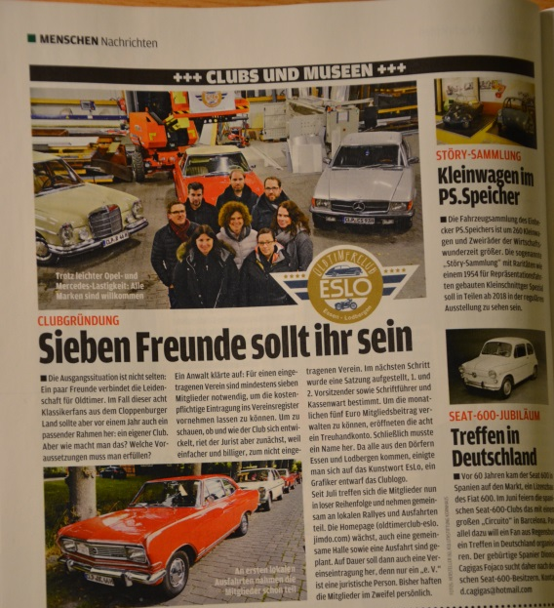
News

Slide 15
Motorräder
BMW R27
Josef Schnaak

